Slide 1
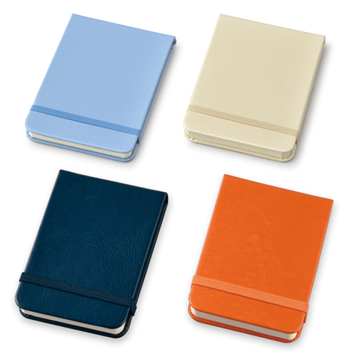
【提案書】
ハードカバーメモ A7
特徴
ミシン目付きで使い勝手が良く、オシャレなハードカバーも高ポイントなA7サイズのメモ帳です。カラーバリエーションはオレンジ、ネイビー、ブルー、ベージュの全4色展開。
納期
納期スペース
仕様
素 材 ： PU・紙
サイズ ： 107×75×16mm
包 装 ： ポリ入
備 考 ： ミシン目付メモ紙96枚(罫入48･無地48)
お見積
お見積りスペース

